Slide 1
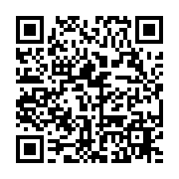
ВІДКРИТА ЗУСТРІЧ
Освітньо-наукова програма Технології виробництва і переробки продукції тваринництва
Час: 23/03/2023 о 15:00
Ідентифікатор конференції: 77134611741
Код доступу: 2023

